Slide 1
Золотуева Наталья Архиповна
Преподаватель ветеринарных дисциплин Агротехнологического отделения ГБПОУ РС (Я) «Якутский сельскохозяйственный техникум»;
Образование – высшее
1982 г – Якутский сельскохозяйственный техникум – специальность Ветеринария – квалификация Ветеринарный фельдшер
1990 г – Омский Государственный ветеринарный институт – Ветеринарный врач
1992 г – Московская Ветеринарная Академия им. Скрябина – педагогический факультет – Преподаватель сельских школ и техникумов.
- Педагогический стаж – 29 лет
Заявленная квалификационная категория – подтверждение высшей

Slide 2
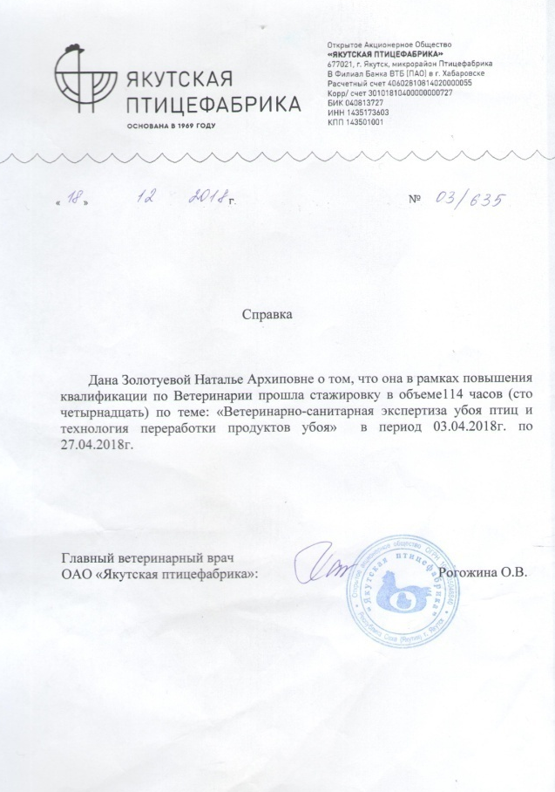
1. Результаты повышения квалификации по профилю педагогической деятельности
Удостоверение о повышении квалификации Федерального государственного бюджетного образовательного
учреждения дополнительного профессионального образования специалистов «Российская академия кадрового
обеспечения агропромышленного комплекса» г. Москва по программе:
«Организация ветеринарно-санитарного сопровождения в оленеводстве» - 72 часа
Проходила стажировку ОАО «Якутская птицефабрика» по теме «Ветеринарно-санитарная экспертиза убоя птиц и технология переработки продуктов убоя» - 114 часов.

Slide 3
Результаты учебной деятельности по итогам мониторинга ПОО (профессиональный цикл)

Slide 4
Мониторинг качества знаний 1 курсов специальности Ветеринария по обучаемым дисциплинам за последние 5 лет

Slide 5
Мониторинг качества знаний 2 курсов специальности Ветеринария по обучаемым дисциплинам за последние 5 лет

Slide 6
Мониторинг качества знаний 3 курсов специальности Ветеринария по обучаемым дисциплинам за последние 6 лет

Slide 7
Мониторинг качества знаний 3 курсов специальности Ветеринария по обучаемым дисциплинам за последние 5 лет

Slide 8
Мониторинг качества знаний 2 курсов специальности Зоотехния по обучаемым дисциплинам за последние 5 лет

Slide 10
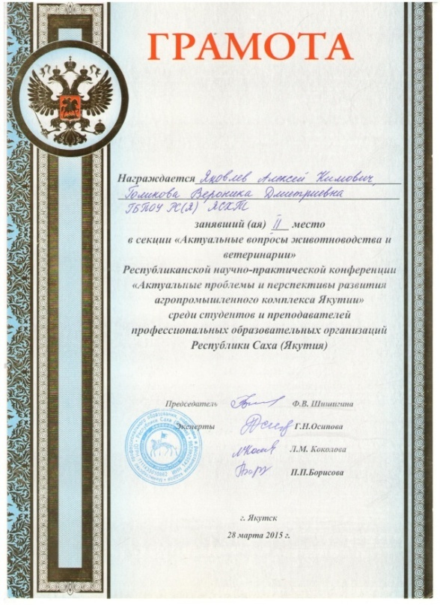
4. Результаты участия обучающихся в выставках, конкурсах, олимпиадах, конференциях, соревнованиях (по преподаваемым профессиональным модулям, междисциплинарным курсам, дисциплинам)
Яковлев Алексей Кимович, Голикова Вероника Дмитриевна -дипломанты 2 степени в Республиканской научно-практической конференции «Актуальные проблемы и перспективы развития агропромышленного комплекса Якутии» с докладом на тему «Чипирование животных», 28 март 2015 г.

Slide 11
4. Результаты участия обучающихся в выставках, конкурсах, олимпиадах, конференциях, соревнованиях (по преподаваемым профессиональным модулям, междисциплинарным курсам, дисциплинам)
Янкова Вероника Григорьевна -дипломант 2 степени в Республиканской научно-практической конференции «Актуальные проблемы и перспективы развития агропромышленного комплекса Якутии» - с докладом на тему «Дирофиляриоз собак. Исследование в г. Якутске», 28 март 2015 г.

Slide 12
4. Результаты участия обучающихся в выставках, конкурсах, олимпиадах, конференциях, соревнованиях (по преподаваемым профессиональным модулям, междисциплинарным курсам, дисциплинам)
Соловьев Станислав Георгиевич -дипломант 3 степени Республиканского форума молодых исследователей «Шаг в будущую профессию» с докладом на тему «Гастрофилез лошадей», 2018 г.

Slide 13
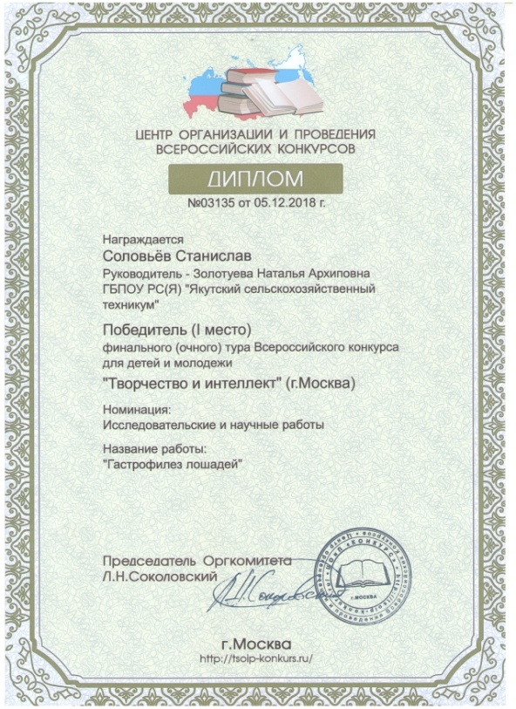
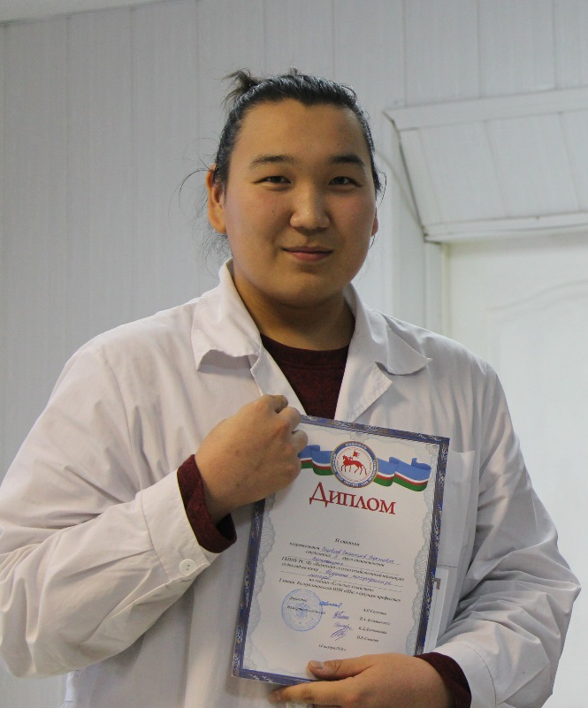
4. Результаты участия обучающихся в выставках, конкурсах, олимпиадах, конференциях, соревнованиях (по преподаваемым профессиональным модулям, междисциплинарным курсам, дисциплинам)
Соловьев Станислав Георгиевич- дипломант 1 степени финального очного тура Всероссийского конкурса для детей и молодежи «Творчество и интеллект» г. Москва
Номинация: Исследовательские и научные работы 2018 г.

Slide 14
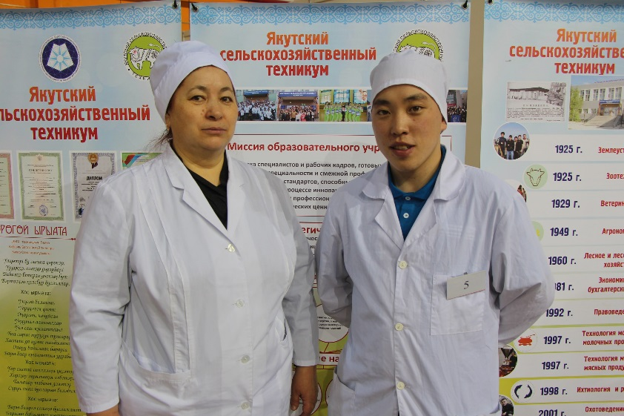
4. Результаты участия обучающихся в выставках, конкурсах, олимпиадах, конференциях, соревнованиях (по преподаваемым профессиональным модулям, междисциплинарным курсам, дисциплинам)
Назаров Афанасий Петрович, студент 3 курса по специальности Ветеринария:
Диплом 1 степени V открытого регионального чемпионата профессионального мастерства по стандартам WorldSkills Russia в рамках профессиональной компетенции «Ветеринария» февраль 2017;
финалист V национального чемпионата «Молодые профессионалы» (WorldSkills Russia), 15-19.05.2017 , г. Краснодар

Slide 15
4. Результаты участия обучающихся в выставках, конкурсах, олимпиадах, конференциях, соревнованиях (по преподаваемым профессиональным модулям, междисциплинарным курсам, дисциплинам)
Иванова Валерия Павловна- дипломант 1 степени VI открытого регионального чемпионата профессионального мастерства по стандартам WorldSkills Russia в рамках профессиональной компетенции «Ветеринария» 2018, - участница финала VI национального чемпионата «Молодые профессионалы» по компетенции «Ветеринария» , 2018г.
Третьякова Виктория Владиславовна- дипломант 3 степени VI открытого регионального чемпионата профессионального мастерства по стандартам WorldSkills Russia в рамках профессиональной компетенции «Ветеринария», 2018.

Slide 16
5. Результаты использования новых образовательных технологий
Публикации на сайте infourok.ru:
- статья на тему «Инфекционный стоматит рептилий»
- статья на тему «Гастрофилез лошадей»
- статья на тему «Современные подходы в проведению учебных и производственных практики для студентов по специальности «Ветеринария»

Slide 17
6. Эффективность работы по программно-методическому сопровождению образовательного процесса
Разработаны:
- Рабочие программы профессионального модулей и учебных производственных практик по специальностям «Ветеринария» и «Зоотехния»;
- УМК по дисциплинам и профессиональным модулям по специальности «Ветеринария» и «Зоотехния»
- Методические рекомендации рабочим программам и по прохождению УП и ПП специальности «Ветеринария» и «Зоотехния»
- Методические рекомендации по выполнению СРС по дисциплинам и профессиональным модулям по специальности «Ветеринария» и «Зоотехния»
- ФОС ПМ по специальностям «Ветеринария» и «Зоотехния»
Код | Наименование уч. дисциплины, проф.модуля, практики | Специальность | Количество часов
МДК 01.02 | Биотехника размножения, акушерство и гинекология сельскохозяйственных животных | Зоотехния | 72
ОП 14 | Болезни мелких животных | Ветеринария | 36
МДК 02.01 | Методики диагностики и лечения заболеваний сельскохозяйственных животных: Раздел 3 Методика акушерской помощи при нормальных родах | Ветеринария | 86
МДК 02.01 | Методики диагностики и лечения заболеваний сельскохозяйственных животных: Раздел 4 Профилактика хирургической инфекции и кастрация животных | Ветеринария | 98
УП 02.03. | Акушерская помощь при нормальных родах и лечение послеродовых заболеваний | Ветеринария | 72
УП 02.04. | Профилактика хирургической инфекции и кастрация животных | Ветеринария | 72
МДК 02.01 | Методика диагностики и лечения инфекционных заболеваний сельскохозяйственных животных | Ветеринария | 176
УП 01.03. | Организация и проведение ветеринарной профилактики инфекционных болезней сельскохозяйственных животных | Ветеринария | 72
МДК 03.01. | Методика, правила ветеринарно-санитарной экспертизы продуктов и сырья животного происхождения | Ветеринария | 126
МДК 05.01. | Оператор по искусственному осеменению животных и птиц | Ветеринария | 48
УП 03.01. | Методики правила ветеринарной санитарной экспертизы продуктов и сырья животного происхождения | Ветеринария | 72
УП 05.01. | Оператор по искусственному осеменению животных и птицы | Ветеринария | 72
УП 01.02 | Биотехника размножения сельскохозяйственных животных | Зоотехния | 36

Slide 18
7. Обобщение и распространение в педагогических коллективах опыта практических результатов своей профессиональной деятельности
Материалы республиканской научно-практической конференции «Актуальные проблемы и перспективы развития агропромышленного комплекса Якутии»,
28 марта 2015 г.

Slide 19
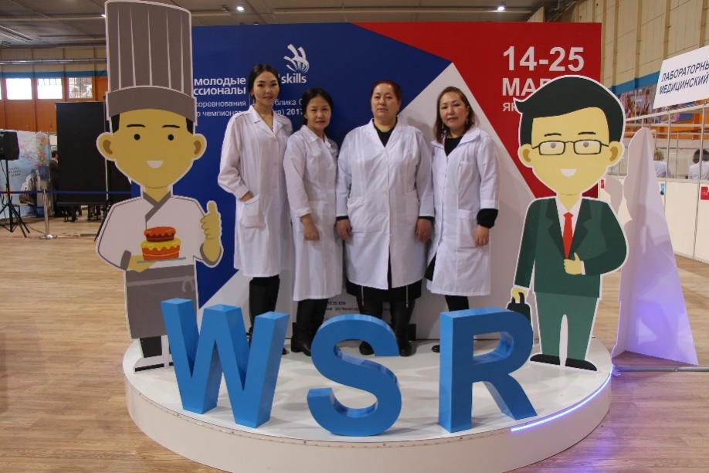
8. Результаты участия и продуктивность методической деятельности преподавателя
Участие в качестве эксперта в отборочном соревновании профессионального мастерства по стандартам WorldSkills Russia
в рамках профессиональной компетенции» Ветеринария», 26 ноября 2016 г.

Slide 20
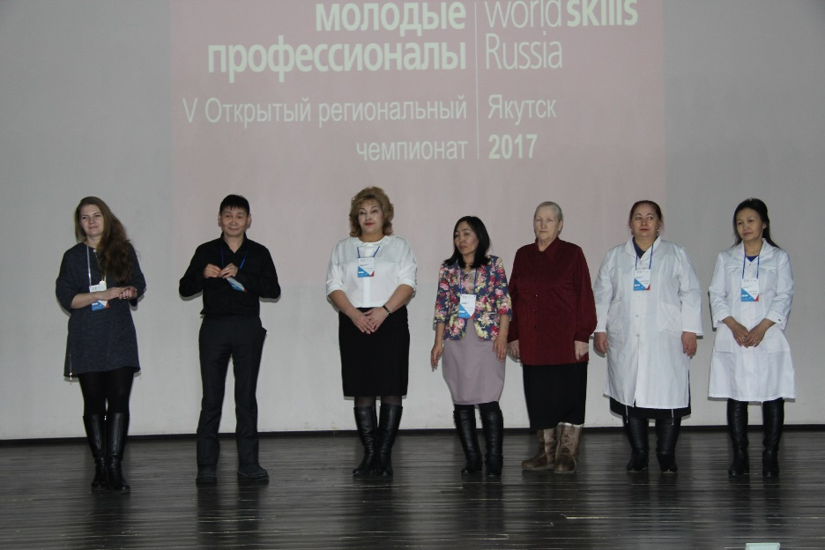
8. Результаты участия и продуктивность методической деятельности преподавателя
Сертификат участия в качестве независимого эксперта в V отборочном чемпионате профессионального мастерства по стандартам WorldSkills Russia
в рамках профессиональной компетенции «Ветеринария» 20.03.-26.03.2017

Slide 21
8. Результаты участия и продуктивность методической деятельности преподавателя
Участие в качестве эксперта в отборочном соревновании профессионального мастерства по стандартам WorldSkills Russia в рамках профессиональной компетенции» Ветеринария», 20 декабря 2018 г.

Slide 22
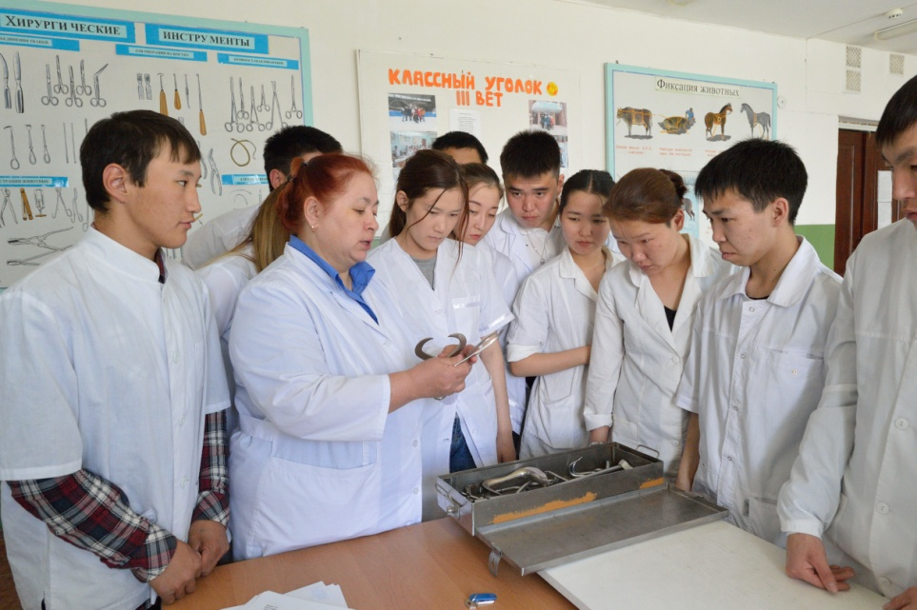
8. Результаты участия и продуктивность методической деятельности преподавателя
Сертификат за организацию и проведение мастер-класса в рамках Выставки достижений профессионального мастерства Республики Саха (Якутия) «ПРОФИ EXPO-2015»

Slide 23
8. Результаты участия и продуктивность методической деятельности преподавателя
Сертификат члена жюри начального этапа Всероссийской олимпиады профессионального мастерства
обучающихся по УГС СПО 36.00.00. «Ветеринария и зоотехния» 2017 г.

Slide 24
8. Результаты участия и продуктивность методической деятельности преподавателя
сертификат руководителя за подготовку участника регионального этапа Всероссийской олимпиады профессионального мастерства
обучающихся по специальностям СПО УГС «Зоотехния» и «Ветеринария» ,2017

Slide 25
8. Результаты участия и продуктивность методической деятельности преподавателя
сертификаты эксперта регионального этапа Всероссийской олимпиады профессионального мастерства
обучающихся по специальностям СПО УГС «Зоотехния» и «Ветеринария» 2017, 2018 гг.

Slide 26
9. Результаты участия в конкурсах (выставках) профессионального мастерства
Диплом лауреат Всероссийской олимпиады «Педагогическая практика» в номинации: Активные методы обучения в профессиональном образовании.2018 г.
Диплом 1 степени Всероссийская олимпиада «Профессиональная компетенция преподавателя СПО» 2018 г.

Slide 27
10. Поощрения за профессиональную деятельность
Присвоено почетное звание Почетный работник среднего профессионального образования Российской Федерации» 2015 г
Награждена нагрудным знаком «Почетный ветеран системы образования РС(Я)» 2018 г

Slide 28
10. Поощрения за профессиональную деятельность
Благодарственное письмо Управления ветеринарии г. Якутска – 2014
Почетная грамота Департамент ветеринарии РС(Я) г. Якутск - 2014

Slide 29
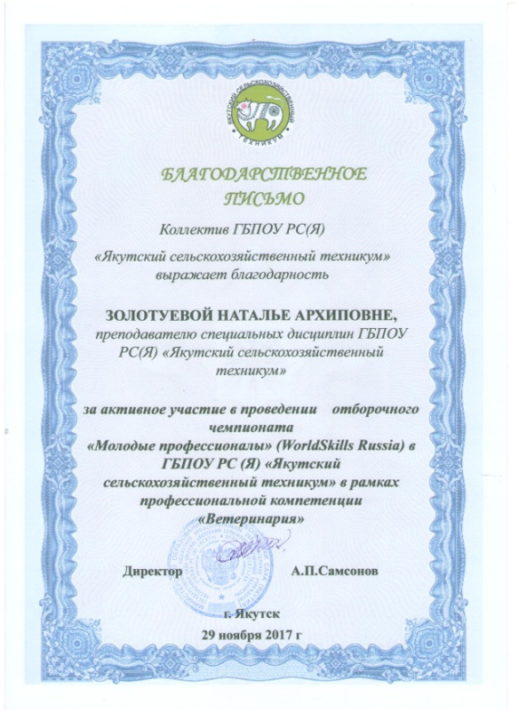
10. Поощрения за профессиональную деятельность
Благодарственное письмо Министерства образования и науки РС(Я) за поддержку в организации регионального этапа Всероссийской олимпиады профессионального мастерства – 2018
За активное участие в отборочном соревновании профессионального мастерства по стандартам WorldSkills Russia
в рамках профессиональной компетенции» Ветеринария», 29 ноября 2017 г.

